Slide 1
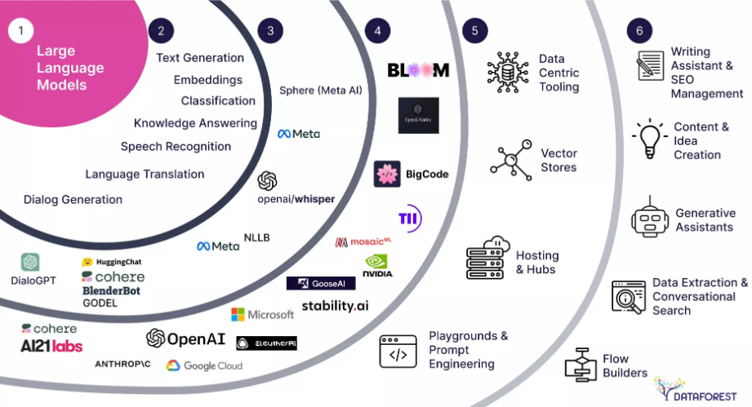
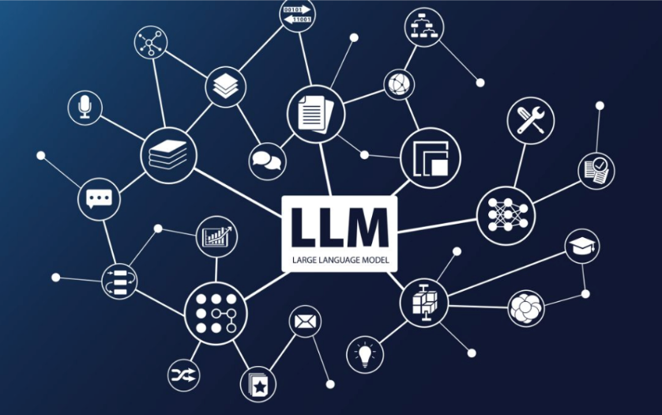
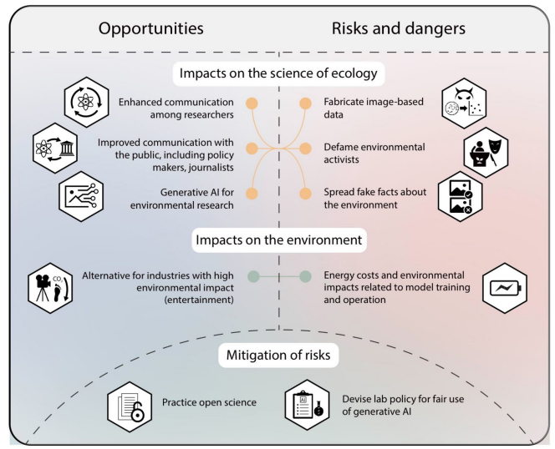
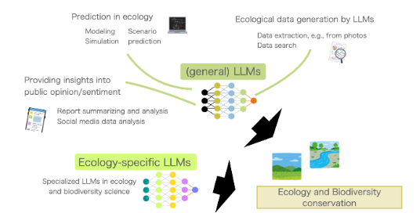
大语言模型
在生态学中的应用
黄天元
数据科学与大数据技术系
数据科学学院
浙江财经大学

Slide 2
目录
背景引入
生态应用
局限性
总结

Slide 3
目录
背景引入
生态应用
局限性
总结

Slide 4
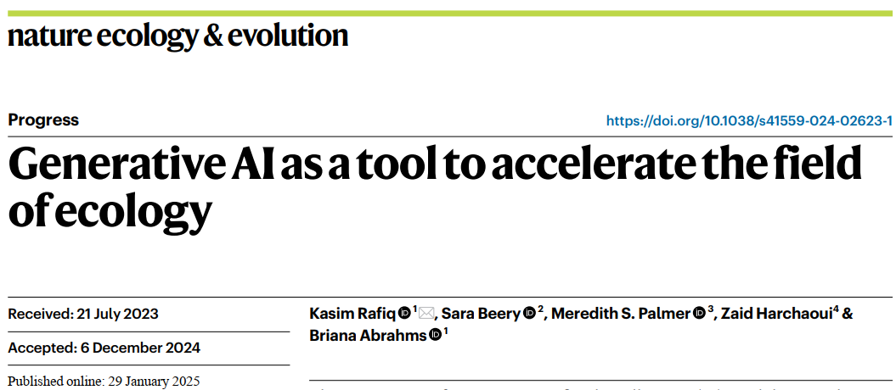
文献精读
生成式人工智能作为加速生态学领域发展的工具

Slide 5
摘要
生成式人工智能模型，专门用于生成具有与其训练数据相同统计模式与属性的新数据，已经深刻影响了众多学术领域、产业与公共话语。结合生态学家如今可获得的大量多样化数据——从基因序列到遥感获取的动物轨迹——生成式人工智能在生态学中展现出巨大的潜在应用价值。本文借鉴多个学科的研究成果，讨论了生成式人工智能可加速生态学进展的若干独特应用场景，包括补充数据匮乏的数据集、扩展对生态模式的观测范围以及提高生态数据的可获取性。同时，我们强调了在生态学中应用生成式人工智能时需关注的关键挑战、风险与注意事项，例如隐私风险、模型偏差与环境影响。归根结底，生成式人工智能在生态学中的未来依赖于生态学家与计算机科学家之间稳健的跨学科合作；这样的伙伴关系有助于将生态学知识嵌入人工智能，从而构建更具生态学意义与相关性的模型，并对全球各物种的生态认识发挥关键推动作用。

Slide 6
背景
在过去十年里，人工智能在生态学中的应用革新了我们理解支配生态系统结构的机制以及驱动进化变化的因素的能力。从能够快速高效地处理用于生态系统监测的环境大数据，到量化生态网络中物种间的相互作用，人工智能迅速成为一个工具，为不同类群与系统的生态与进化研究提供更深刻的见解。
人工智能在科学界（包括生态学）最初的影响主要体现在一类方法上：模型从训练数据中学习以进行预测或分类，并能对来自相同分布的先前未见数据表现出良好的泛化能力（术语在表1中有进一步定义）。这类方法已促成了蛋白质结构预测、图像中野生动植物物种的识别，以及城市交通流优化等应用。随着人工智能学科的发展，它已扩展出一类能够生成与其训练数据具有相同统计模式与属性的新数据的算法，以下称为生成式人工智能。尽管非生成式与生成式人工智能在某些下游应用（如分类和预测任务）上可能存在重叠，但正是用于从训练数据中学习的算法及其随后生成逼真数据的能力定义了生成式人工智能模型（见框1）。典型的生成式模型包括可生成文本的GPT-4o、可生成图像的Stable Diffusion以及可生成视频的Runway Gen模型。此外，除了一些大型且计算资源密集的模型外，越来越多由多样化独立研究团队开发的生成式模型已能够在消费级硬件上运行。迄今为止，生成式人工智能模型已被用于生成多种类型的数据，从用于改进天气预报的生物-气候变量到用于构建新蛋白质结构的遗传序列。

Slide 7
表1 生成式人工智能常用术语及定义
偏差（Bias）：在生成式人工智能的语境中，指由训练数据中存在的模式导致的系统性错误或歪曲，可能偏袒某些群体或观点、延续刻板印象或引发错误假设。
数据增强（Data augmentation）：通过生成新的合成数据来扩充或改进现有真实数据集的过程，以增强模型训练的样本多样性或数量。
扩散模型（Diffusion models）：一类生成式模型，利用一系列前向（加入噪声）和逆向（去噪）步骤，逐步学习数据的潜在结构以实现高质量的数据生成。
微调（Fine tuning）：在已预训练模型的基础上继续训练，以提升其在特定任务或领域的表现；例如，用额外学术文本对基础大型语言模型进行微调以增强学术写作能力。
基础模型（Foundation models）：在大量训练数据上训练得到、能够执行广泛任务的AI模型；这类模型（如大型语言模型）可用于摘要、标注、翻译等，且可针对具体任务或领域进行微调。
生成对抗网络（Generative adversarial networks）：一种生成式模型，通过生成样本并与真实数据比较，对不准确之处施加“惩罚”以促使生成器改进，从而逐步提升生成质量。
生成式人工智能（Generative AI）：能够生成与训练数据具有相同统计模式与属性的新数据的一类AI模型。
幻觉（Hallucinate / hallucination）：模型生成与输入数据或训练集不一致的虚假或误导性信息，通常表现为貌似合理但事实错误或无依据的输出。
大型语言模型（Large language models）：一类专门训练以理解、解释并生成语言的生成式模型，基于海量文本数据训练，能执行多种语言相关任务。
多模态人工智能（Multimodal AI）：能够整合多种数据类型（如文本、音频、图像）以执行生成、预测或分类等任务的人工智能，既可为生成式也可为非生成式。
检索增强生成（Retrieval-augmented generation）：一种提高大型语言模型从其训练之外的外部信息源检索并整合信息能力的技术，用以改善回答的准确性与覆盖范围。
训练数据（Training data）：在AI上下文中，用于训练模型的数据集。
无监督学习（Unsupervised learning）：一种训练方法，模型从未被预先标注或注释的训练数据中自主学习数据结构或模式。

Slide 8
目录
背景引入
生态应用
局限性
总结

Slide 9
生成式AI在生态学中的应用
在本篇Progress文章中，我们旨在强调将生成式人工智能作为生态学工具应用所带来的广泛机遇与挑战。我们的目标并非将生成式AI方法与非生成式AI、传统统计推断或领域内其他既有方法进行排名或背书，因为不同方法的优势常依赖具体情境，且在许多情况下关于生成式AI是否以及如何影响生态学仍存在不确定性。相反，我们引用这些其他方法以把这项快速演进的技术置于熟悉的方法语境中。通过如此处理，我们希望激发关于生成式AI在本学科当前与未来角色的广泛讨论，而不仅仅局限于已确立的使用案例。本文主要关注那些对生态学具特异性的应用，并讨论若干（非穷尽的）潜在用例，例如利用生成式AI丰富数据匮乏的生态数据集、扩展对生态模式的观测、在现有机制建模框架上予以扩展，以及提高生态数据的可及性。生成式AI在生态学中的其他潜在应用及进一步阅读的参考资料见表2。最后，我们总结了在生态学中使用这些模型时需考虑的若干关键要点与挑战。

Slide 10
补充数据匮乏的数据集（1）
近年来，技术进步大幅提升了生态学中的数据采集能力，产生了大量多样化的数据，从遥感卫星影像到动物追踪数据，再到自动相机陷阱阵列的物种检测。然而，数据规模的扩大也带来了数据处理方面的挑战，导致提取科学见解所需的时间延长。这些挑战，以及专家注释数据集日益可得，促使生态学家与计算机科学家开展跨学科合作，开发通常为非生成式的人工智能模型，以便快速且准确地对数据进行分类和处理，例如识别相机陷阱影像中的物种或公民科学观测中的植物。这为生态学与保护工作节省了大量时间与经费。为使AI模型在不同条件（如不同生态系统）下均能保持准确，其训练需涵盖模型将被使用的所有情境中每一分类类别的大量代表样本。然而，专家标注的数据集很少在所有分类类别和环境中均衡覆盖。例如，在相机陷阱影像的情境下，稀有物种的数据通常少于常见物种，且模型常在特定生态系统中训练，难以推广到目标物种的整个分布范围。对于活动隐蔽且分布广泛的野生动物（包括许多受威胁的类群）或稀有的地方性植物，这类数据在野外可能根本无法获得。

Slide 11
补充数据匮乏的数据集（2）
数据增强是用于补充真实训练数据的一种策略。可以通过改变真实数据或生成新的合成训练数据来增加训练数据的数量与多样性。在后者情形下，生成式人工智能方法（如生成对抗网络与扩散模型）可用于帮助研究者为数据稀缺的物种、环境或情景创建逼真的数据。例如，可针对感兴趣的类别生成数据，有针对性地填补数据空白（例如稀有物种），或增加训练/评估模型时的情境多样性，以便适应新的区域或生态系统。实际上，生成式AI模型已被用于改进相机陷阱中稀有哺乳动物的分类、粘虫纸陷阱图像中昆虫的识别以及公民科学数据中的物种识别。此外，使用生成式AI增强数据集训练的非生成式分类模型，已帮助从大数据中获取新的生态学见解，从而更好地理解难以观测的生态过程。例如，此类模型被用于识别垂直雷达数据中的蝙蝠物种——这一任务此前由于蝙蝠与鸟类的形态相似而难以实现——从而使我们能够从现有数据中获得有关大尺度空中迁徙的新认识，如空中栖息地选择与迁徙时间的变化。

Slide 12
补充数据匮乏的数据集（3）
尽管当前生态学中的数据增强应用主要集中于图像，但这些技术同样可以扩展到其他数据类型，如音频和动物携带的传感器数据。举例来说，Wan 与 Dodge 使用生成式AI对动物轨迹中的数据缺口进行插值，发现这类模型的表现优于常用的插值技术，暗示其在运动生态学中从不规则数据集中恢复信息的潜力。此外，在工程领域，生成对抗网络已被用来生成合成的加速度数据集，从而增强非生成式AI模型检测建筑损伤的能力。同样地，在动物生态学中，一个引人注目的问题是生成式AI模型是否能在动物携带传感器的数据集中补充稀疏的行为事件，从而提高非生成式分类模型识别重要行为（如捕食事件、人类接触及其他种间相互作用）的能力。
将生成式人工智能用于数据增强仍属相对新颖的应用，存在诸多挑战。例如，在图像生成方面，当前系统难以仅凭少量样本准确生成稀有物种的图像，且可能对物种的纹理特征或形态进行幻化或夸大。这类幻觉很可能也会出现在其他类型数据的生成中。此外，与真实数据相比，使用合成增强数据进行训练在效率上可能非常低下，有时需要多达10到100倍的训练图像才能实现相同的性能提升。生态学家与计算机科学家之间的持续合作对于在生态学应用背景下解决这些问题、并拓展生成式AI在生态数据增强中的应用范围至关重要。

Slide 13
Box 1生成式AI基础（1）
生成式人工智能涵盖多种用于数据生成的模型，它们各自采用不同的方法来合成数据。例如，下图示意了生成对抗网络（GANs）如何通过反馈循环学习生成数据（如动物鸣叫）：网络利用随机噪声生成“假”数据，由模型中的判别器对这些数据进行评估，判别器的反馈促使生成器在随后的迭代中产生更逼真的样本。相较之下，扩散模型通过对一个数据样本反复加入高斯噪声，然后在一系列对称的去噪步骤中逐步恢复样本，来学习生成数据（例如相机陷阱图像）。值得注意的是，常用于数据生成的底层架构往往可应用于不同的数据类型；例如，生成对抗网络与扩散模型均可用于音频、图像和视频等类似数据。因此，选择何种模型架构应取决于具体应用的细节（如最终用途与训练数据量），并且通常需要与计算机科学家协商。有关变分自编码器和大型语言模型等其他生成式模型代表性方法的综述，可参见相关文献。

Slide 14
Box 1生成式AI基础（2）
这些模型通常通过无监督学习来掌握生成真实世界数据的潜在模式，即使用未标注的训练数据进行训练，从而能够利用那些人工标注代价过高或耗时的大规模数据集。这与许多（但并非全部）非生成式AI方法形成对照，后者通常依赖带注释的训练数据；此外，生成式AI模型常常需要比非生成式方法大好几个数量级的训练数据。然而，当训练数据充足时，生成式AI算法能够演化出基础模型（foundation models）：这类大规模模型适用于多种通用任务，例如在不同用例中进行图像生成。基础模型可以通过相对较少的额外训练数据进行适配或微调，以提升在特定领域应用中的表现。举例而言，基础的图像生成模型可微调以在采样不足的区域生成相机陷阱风格的稀有物种图像，而通用的大型语言模型可微调以提高从学术文本中提取信息的能力。此外，在训练过程中可以将不同数据类型（如文本、图像或视频）结合使用，模型能够学习在多模态数据间建立有用的联系。例如，许多图像生成模型可以结合用户提供的文本提示与图像输入，实现可定制的图像编辑或生成新图像。这种跨数据类型的灵活性在生态学中尤为重要：随着从基因序列到动物迁徙轨迹等多样化数据的快速增长，生态学家有望将大规模、异质的数据集整合到多模态生成式AI模型中。

Slide 15
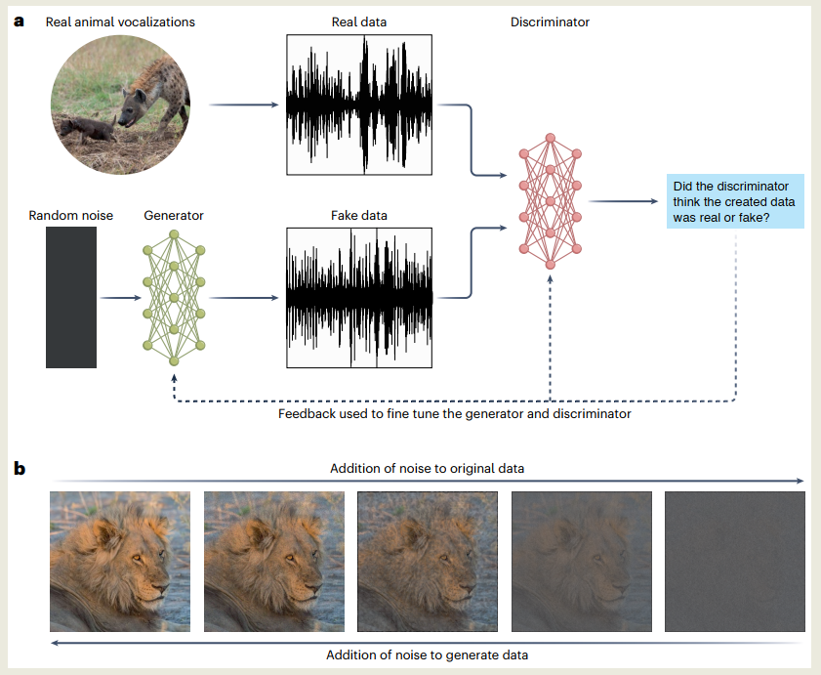
Box 1生成式AI基础（3）

Slide 16
扩展对生态模式的观测范围（1）
生态模式与过程源自有机体与其环境之间在多重时空尺度上的复杂相互作用。这些相互作用往往是高维且非线性的，因此许多生态现象很难被准确预测或直接观测到。由于自然系统固有的复杂性、用于量化生态过程的数据量（从动物运动、个体生理状态到卫星影像）以及现有模型的可解性，解析驱动这些生态模式的潜在因素成为生态学家面临的一项核心挑战。
在此背景下，一个核心问题是生成式人工智能是否以及如何更广泛地应用于生态数据，以帮助理解有机体与环境间的复杂相互作用。一种新兴可能性是，生成式AI模型可通过生成反映并扩展其训练数据中存在的真实世界模式的新数据来揭示生态关系——尽管这种超出样本的生成仍是一个新兴研究领域。例如，生成对抗网络已被用于生成某些中央处所取食者的逼真运动轨迹，但在生成过程中引入环境协变量仍是下一步的关键环节，从而可能使得在新颖环境条件下生成轨迹成为可能。此外，尽管在语言与图像生成等领域已出现能够超出训练数据范围产生输出的实例，但对许多生态数据类型而言，类似的超出样本的数据生成仍需通过实证验证。

Slide 17
扩展对生态模式的观测范围（2）
在这种背景下，生成式AI的应用可以类比于生态建模中的仿真作用：复杂仿真可用于与真实系统比较以进行预测和假设检验。传统的统计与机理模型（例如用于预测种群增长或资源耗竭的模型）通常基于坚实的理论基础与经验证据；而生成式AI在创造新数据时的方法则不同。机理方法常依赖预定义方程来建模生态过程并作出预测，而生成式AI则使用优化用于数据生成的算法，从训练数据中自学产生真实观测的潜在模式。因此，这类模型有可能捕捉并重现那些难以用明确方程在仿真中形式化与参数化的复杂、可统计识别的过程。由此，生成式AI可在更广泛的条件下生成对生态现象的更细致表征，作为对传统方法的补充工具。然而，需要注意的是，生成式AI生成逼真数据的效果在很大程度上依赖于大型且多样的训练数据集——这是传统统计与机理模型通常不那么受限的方面。此外，在解释模型输出时应保持谨慎，因为AI数据生成过程的黑箱性可能增加生成数据错误表征生态现象的风险。

Slide 18
扩展对生态模式的观测范围（3）
总体而言，这仍是一个正在兴起的研究领域，我们推测生态学家与计算机科学家之间的合作可能催生令人兴奋的学科专属应用。例如，基于动物运动与环境数据训练的模型可以用于在一系列假设性气候情景下预测动物移动、在数据稀缺地区推断生态连通性，或用于对应急与长期保护管理策略进行压力测试。
此外，通过分析生成式AI模型的输出，研究者可以提出并检验关于真实世界生态相互作用与机理的假设，从而更深入地理解驱动生态模式的潜在过程。例如，有研究利用生成式AI创建具有与真实群落相似属性的新植物群落补丁，并以所得的条件性物种共现概率去推断涉及多物种的复杂间接相互作用。研究者认为，在训练集中包含被假设为物种相互作用中介因素的数据（例如表型特征）——并据此生成跨越这些中介条件的物种组成——可以用于检验这些中介条件如何影响不同物种共现的概率，从而获得关于驱动此类生态动力学的复杂过程的洞见。

Slide 19
生成式AI与机理模型相结合（1）
将生成式人工智能直接整合进现有的生态学分析方法中，蕴含着额外的潜力。例如，基于主体的模型通过模拟个体“主体”与非生物和生物环境的相互作用，成为生态学中用于检验多种理论（从迁徙时机到育幼投入等）的基础工具。将生成式人工智能与机理建模相结合的扩展方法在社会科学中已被用于更准确地模拟复杂的人类行为，从而更好地刻画这些行为对社会动力学（如疫情传播）的影响。随着可获得的动物行为数据规模不断增长——包括来自可穿戴传感器与无人机的数据——在生态学中采用类似的生成式主体模型方法有望更真实地表征动物决策过程。这类模型可用于检验行为生态学中的复杂理论，例如个体记忆在领地形成中的作用以及个体决策在社会性物种中驱动涌现性群体结构中的角色。类似于社会科学中的相关尝试，将疾病传播的机理模型与能够在不同情景下模拟现实动物行为的生成式模型耦合，可能有助于深入理解驱动疾病传播的复杂非线性相互作用。

Slide 20
生成式AI与机理模型相结合（2）
从更广泛的视角看，生成式人工智能在新颖条件下生成逼真生态、环境与行为数据的潜力，为在全球变化背景下预测生态系统动力学提供了颇具吸引力的机会。例如，在疾病生态学领域，生成式AI可用于预测由于物种分布变化与野生动物-城市交界面扩展而导致的人畜共患病的出现与传播；在处理人类与野生动物冲突时，生成式模型则有助于在土地利用与气候变化变动下更准确地预测冲突热点。由此，生成式人工智能可作为生态学家的多用途工具，为理论探索、假设生成与建模提供平台；这些研究成果又可反过来指导实证研究与生态系统管理策略，例如指引修复工作、预测未来的保护关注区域以及辅助入侵物种管理。

Slide 21
提升现有数据集的可获取性
除了直接建模生态现象外，生成式人工智能还可以通过提升环境数据的可获取性，帮助识别景观与其所支持物种之间关系背后的关键环境过程。例如，在环境科学中，生成式AI模型正越来越多地用于从遥感数据中识别和提取地理属性，如植被覆盖、水体和人为变化，而且相比传统AI技术，这些模型所需的训练样本更少。此外，生成式AI模型已被用于降低复杂环境数据集的维度，而不受主成分分析等方法常见的线性降维限制，从而能够简化物种分布建模，并为保护规划更高效地获取信息。在这些应用中，评估模型输出仍至关重要，以判断生成式AI模型是否以及在何种情境下能优于更为简化的方法。
同时，大语言模型以及“检索增强生成”（一种提升大语言模型从特定来源检索信息能力的技术）在帮助研究者更高效地查询和提取书面数据中的生态信息方面展现出前景。这类应用还可能在解决生态学中长期存在的多样性、公平性与包容性障碍方面发挥作用，例如通过促进从非英语文本中提取信息，提高生态学中代表性不足群体的可见度。

Slide 22
目录
背景引入
生态应用
局限性
总结

Slide 23
生成式人工智能的局限性
尽管生成式人工智能在生态学中展现出广阔前景，但其应用同样伴随着局限性、挑战和风险（前文已有部分涉及），研究者在使用之前必须慎重权衡。以下将简要讨论三个与生态学研究尤为相关的考量因素。

Slide 24
模型偏差
一个重要的担忧在于人工智能生成的输出可能反映其训练数据中的偏差。生成式人工智能模型中的偏差表现为系统性错误或失真，可能倾向于某些群体或观点，延续刻板印象或导致错误推断。对于生态学而言，这一问题尤为突出，因为生态数据中普遍存在地理、分类学和社会层面的偏差。以大语言模型为例，必须防止其在处理研究成果时加剧对代表性不足研究群体的既有偏见，尤其是在模型可能如何优先排序或评价研究时。这种情况可能表现为基于与生态学文献中普遍存在的性别化和“全球北方”偏向的相似性而不公平地排序或选择研究成果，从而忽视来自代表性不足地区或群体研究者的重要见解。此外，模型还可能生成虚构内容，在科学写作中这可能表现为虚假的文献引用。随着生成式人工智能的发展，其在偏差控制和减少“幻觉”现象方面有望逐步改善。为进一步降低这些风险，必须在模型训练中使用多样化的数据集，确保研究人员积极参与模型输出的审查，并严格评估结果中的偏差。

Slide 25
环境影响
人工智能技术在运行过程中的能源消耗和硬件制造过程中的资源需求都会带来环境足迹，这对致力于可持续发展的生态学研究者而言构成了两难困境。生成式人工智能模型的能耗尤其高，对碳排放产生了显著影响。这凸显了在将人工智能引入生态学研究时保持透明度的必要性，同时也强调了开发以效率为导向的算法以减少碳排放和能源使用的重要性。此类在人工智能效率方面的创新不仅有助于降低环境负担，还往往能够减少计算复杂性，从而使更多类型的算法能够在研究者的常规设备上运行，而无需依赖专用硬件，从整体上提升了技术的可及性。

Slide 26
隐私与所有权
生成式人工智能还带来了独特的数据隐私与所有权问题，这在生态学领域尤为突出，因为数据收集往往面临困难并且耗费大量资源。此外，生成式人工智能模型可能会在输出中重现其训练数据中的特定内容，因此研究人员必须谨慎对待隐私和安全风险。尤其在模型以个人数据进行训练的情况下（如社会—生态研究），模型可能会输出敏感信息，从而引发严重的隐私担忧。这类隐私问题还涉及物种安全，例如在无意中披露濒危物种的地理分布信息时，可能会给物种生存带来威胁。

Slide 27
目录
背景引入
生态应用
局限性
总结

Slide 28
总结
生成式人工智能正在学术领域迅速发展，并在加速生态学研究方面展现出巨大潜力。迄今为止，这类模型已在弥补数据稀缺数据集、理解生态过程以及简化复杂信息检索等方面展现出初步成效。然而，由于生成式人工智能本身的快速演进，其在生态学中的应用范围仍在不断扩展，其未来作用也存在不确定性。虽然早期的应用多集中于图像和自然语言等数据类型，但生成式人工智能正逐渐显现出在遗传信息、动物传感器数据以及遥感环境数据等多样化生态数据中的应用前景。与此同时，这些机遇也伴随着风险与挑战，例如训练数据中固有的偏差、运行复杂模型带来的环境负担，以及与数据隐私和所有权相关的伦理问题。生成式人工智能在生态学中的未来发展，有赖于生态学家与计算机科学家之间稳健的跨学科合作。这类合作不仅有助于将生态学知识嵌入人工智能之中，也能将人工智能方法更好地融入生态研究过程，从而构建出更具生态意义和相关性的模型。这对于充分发挥生成式人工智能的力量，推动我们对全球物种的生态认知具有关键意义。

Slide 29
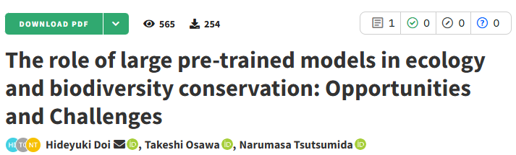
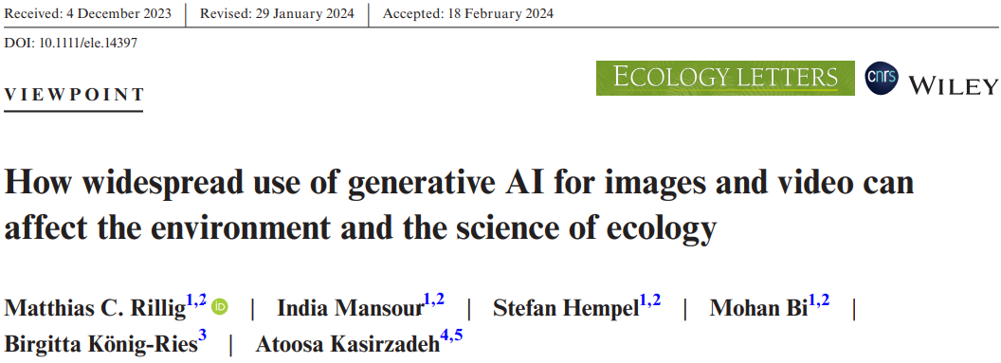
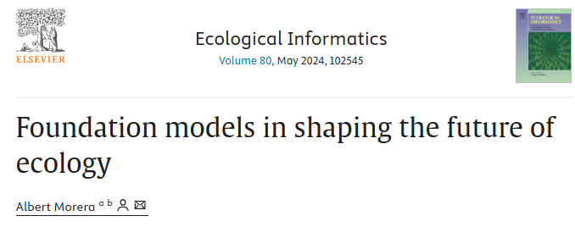
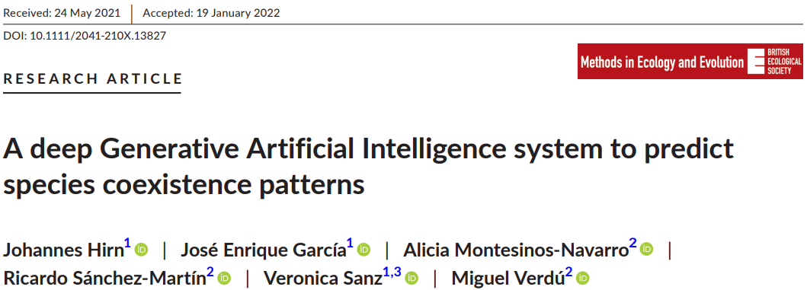
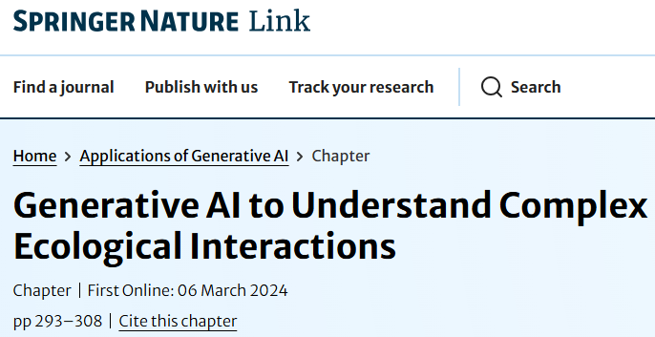
推荐阅读

Slide 30



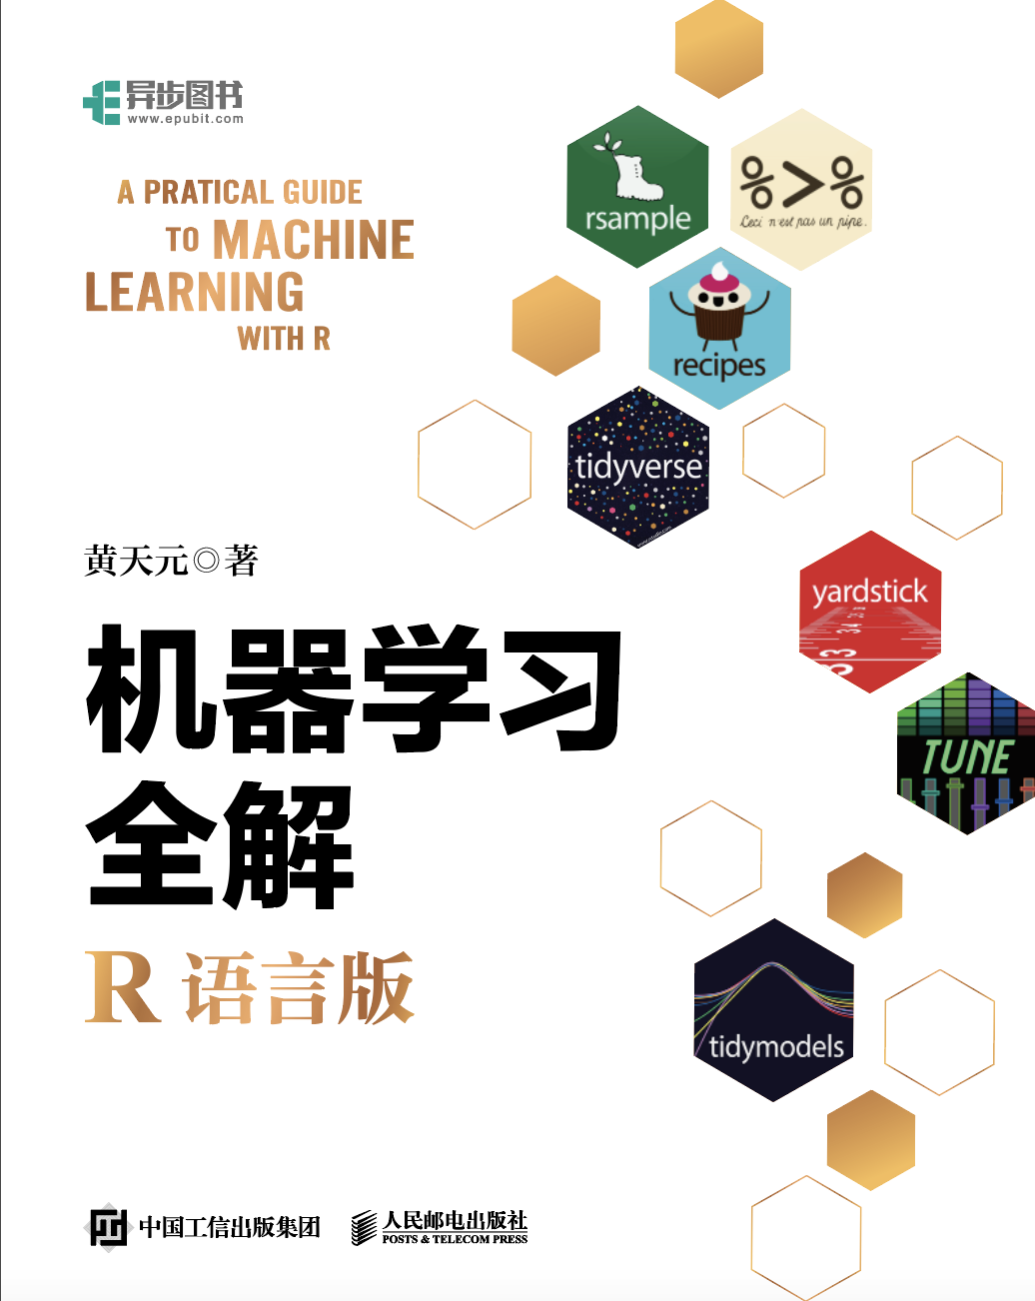
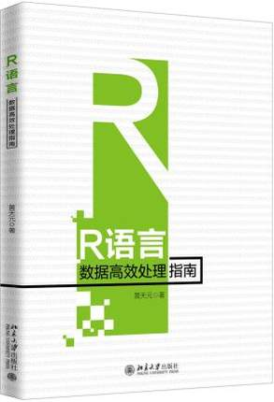
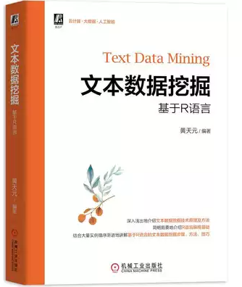
欢迎合作与交流
黄天元
浙江财经大学数据科学学院数据科学与大数据技术系讲师，复旦大学理学博士，热爱数据科学与开源工具，致力于利用数据科学迅速积累行业经验优势和科学知识发现，著有《R语言数据高效处理指南》、《文本数据挖掘——基于R语言》、《机器学习全解（R语言版）》。知乎专栏：R语言数据挖掘，邮箱：huangtianyuan@zufe.edu.cn。

